Slide 1
VIRUS

Slide 2
Kemampuan Akhir yang Diharapkan
Mahasiswa mampu menjelaskan ciri-ciri virus
Mahasiswa mampu menjelaskan pengelompokan virus
Mahasiswa mampu menjelaskan perkembangbiakan virus

Slide 3
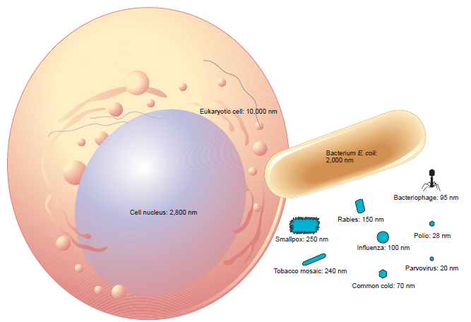
Ukuran Virus

Slide 4
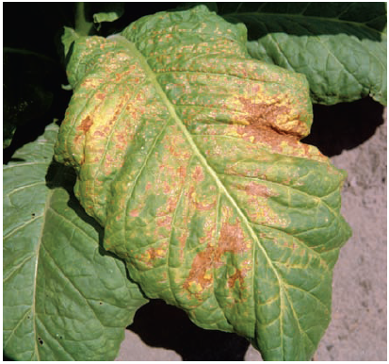
Sejarah Penemuan Virus
Pada abad ke-19, semua agen yang menyebabkan penyakit disebut virus (bahasa latin, berarti racun)
Pada tahun 1892, Dimitri Ivanowsky mempelajari penyakit mosaik pada tembakau

Slide 5
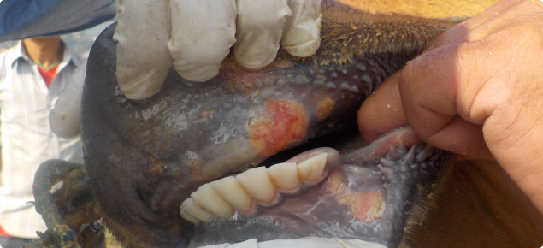
Sejarah Penemuan Virus
Antara tahun1898-1900, Martinus Beijerink melakukan riset lebih mendalam terhadap penyakit mosaik pada tembakau
Kesimpulan, bahwa penyakit ini disebabkan oleh agen infeksius selain bakteri dan racun → virus
Pada tahun yang sama Friedrich Loeffler dan Paul Frosch juga menemukan bahwa penyakit kuku dan mulut pada binatang ternak disebabkan oleh virus, bukan racun

Slide 6
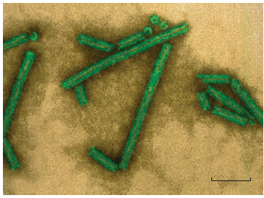
Virus Makhluk Hidup atau Tidak Hidup?
Pada tahun 1935, virus mosaik tembakau (Mossaic Tobacco Virus) dapat dikristalisasi
Kemudian diketahui bahwa virus hanya terdiri dari protein dan asam nukleat
Hal ini mengasumsikan bahwa virus merupakan agen infeksius yang tidak hidup
Virus TMV yang berhasil dikristalisasi

Slide 7
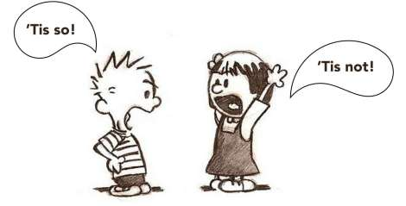
Virus Makhluk Hidup atau Tidak Hidup?
Akan tetapi virus akan melakukan perbanyakan diri setelah menginfeksi sel hidup
Memiliki materi genetik yang berisi informasi genetik sama seperti makhluk hidup

Slide 8
Cari Tahu….
Mimivirus dan Sputnik virus??

Slide 9
Virus Menyerang Organisme atau Sel Tertentu
Virus akan menginfeksi sel hidup agar dapat berkembang biak
Namun, virus akan menyerang organisme tertentu
Contohnya : Bakteriofaga hanya menyerang bakteri, virus polio hanya menyerang manusia dan primata
Virus akan menginfeksi sel tertentu
Contohnya : HIV hanya menginfeksi sel limfosit T CD4+, virus rabies hanya menginfeksi sel pad sistem saraf dan otak

Slide 10
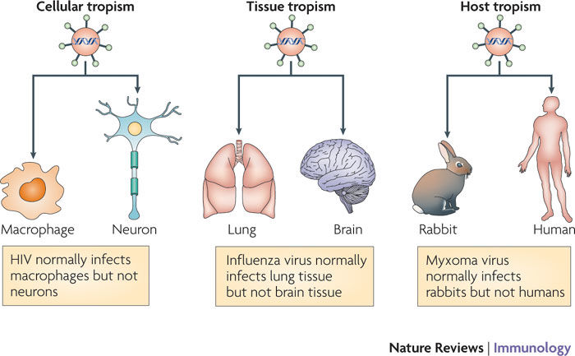
Virus Menyerang Organisme atau Sel Tertentu
Pembatasan infeksi virus ini disebut dengan tropisme jaringan, sel dan inang

Slide 11
Hal-hal yang Menyebabkan Virus Memiliki Tropisme Tertentu
Reseptor sel yang mengenali virus
Kemampuan sel untuk membantu replikasi virus
Sistem transkripsi sel inang yang dapat mengenali promoter dan enhancer pada virus

Slide 12
Taksonomi Virus
Pengelompokan virus sedikit berbeda dengan organisme lain
Karena tidak banyak data mengenai asal muasal virus dan evolusinya
Taksonomi virus disusun oleh International Committee on Taxonomy of Viruses (ICTV)

Slide 13
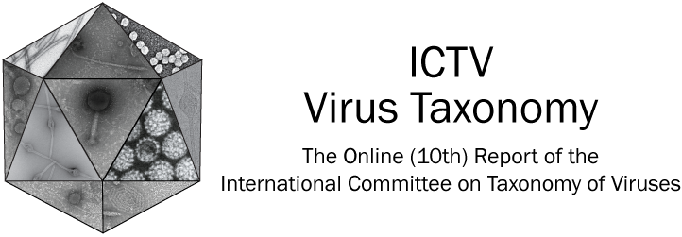
Terdapat 10 ordo dan 134 famili virus (2017)

Slide 14
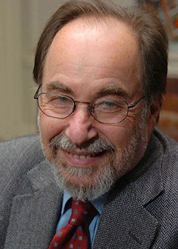
Pengelompokan Virus Berdasarkan Sistem Baltimore
Diperkenalkan oleh David Baltimore pada tahun 1971
Virus dikelompokkan berdasarkan tipe asam nukleatnya
Berupa DNA atau RNA
Untai tunggal (single stranded,ss) atau untai ganda (double stranded, ds)
Untai positif (+) atau untai negatif (-)

Slide 15
Pengelompokan Virus Berdasarkan Sistem Baltimore
Grup I : Virus DNA untai ganda (dsDNA virus)
Grup II : Virus DNA untai tunggal (ssDNA virus)
Grup III : Virus RNA untai ganda (dsRNA virus)
Grup IV dan V : virus RNA untai tunggal (ssRNA virus)
Grup IV : ssRNA virus-positive sense
Grup V : ssRNA virus-negative sense
Grup VI : Virus RNA untai tunggal yang bereplikasi dengan intermedier DNA
Grup VII : Virus DNA untai ganda yang bereplikasi dengan intermedier RNA untai tunggal

Slide 16
Virus RNA – positive sense
Merupakan virus yang molekul RNA nya merupakan mRNA dapat digunakan langsung untuk proses translasi
Arah untai (5’-3’)

Slide 17
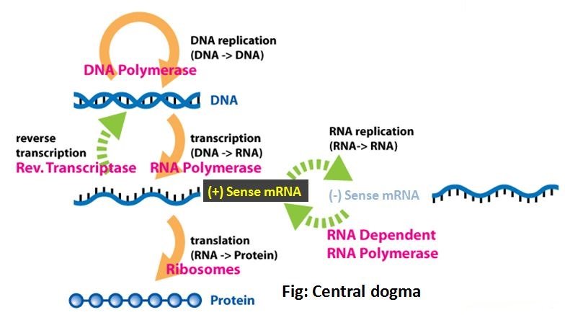

Slide 18
Virus RNA – negative sense
Virus yang RNA nya merupakan komplemen dari mRNA
Arah untai 3’-5’
Untuk replikasi virus, RNA negative sense ini harus diubah menjadi mRNA terlebih dahulu dengan RNA polymerase

Slide 19
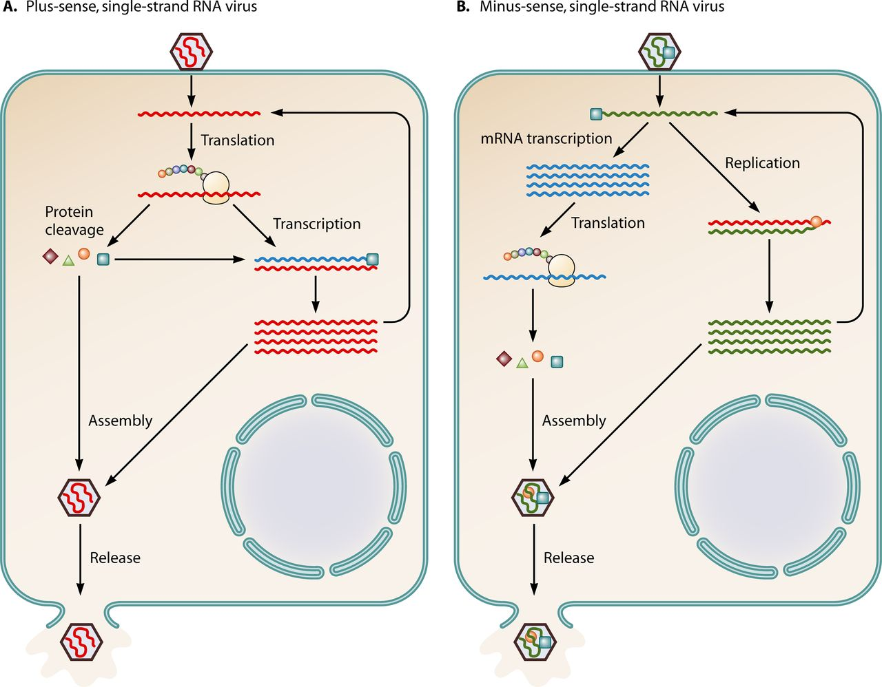
Replikasi virus RNA – positive dan negative sense

Slide 20
Retroviridae
Merupakan kelompok virus RNA (Grup VI) yang melakukan transkripsi balik (reverse transcription) membentuk DNA
RNA → DNA → mRNA → protein

Slide 21
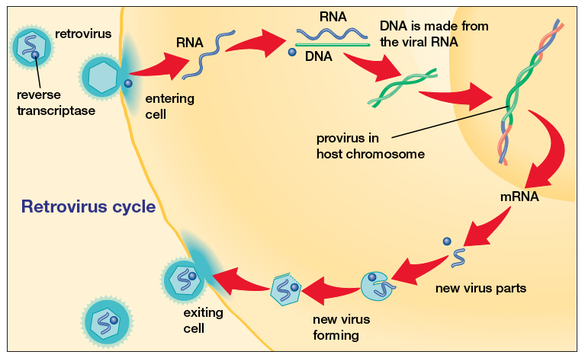
Replikasi Retroviridae

Slide 22
Replikasi Virus
Tahapan replikasi Bakteriofaga :
Attachment → ekor bakteriofaga dan reseptor pada membran sel berikatan
Penetrasi → bakteriofaga memasukkan materi genetiknya ke dalam sel bakteri, kapsid tetap berada di luar sel
Biosintesis → pembentukan genom faga, kapsid dan enzim-enzim
Maturasi → pembentukan struktur bakteriofaga secara lengkap
Pelepasan → bakteriofaga akan keluar dari sel bakteri, menyebabkan sel bakteri rusak (siklus litik)

Slide 23
Replikasi Virus
Selain menyebabkan kerusakan pada sel bakteri, terdapat juga kemampuan membentuk profaga (siklus lisogenik)
Profaga adalah material genetik bakteriofaga yang bergabung dengan material genetik bakteri
Tidak menyebabkan kerusakan sel
Pada kondisi tertentu (kekurangan nutrisi, adanya bahan beracun), maka profaga akan berganti ke siklus litik

Slide 24
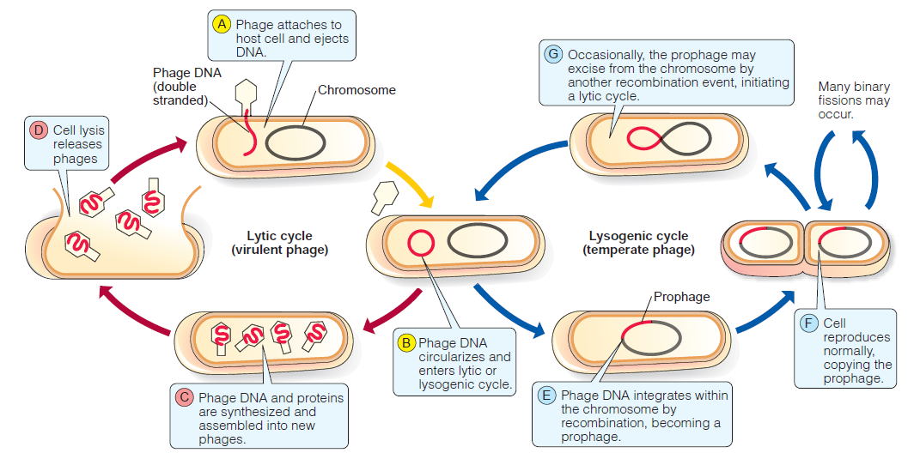

Slide 25
Replikasi Virus
Tahapan replikasi virus patogen pada hewan :
Attachment → molekul spike akan berikatan dengan reseptor pada sel
Penetrasi → virus masuk ke dalam sel dan melepaskan material genetik
Biosintesis → pembentukan genom, kapsid dan enzim-enzim
Maturasi → pembentukan struktur virus secara lengkap
Pelepasan → virus akan terlepas dari sel, bisa merusak sel bisa pula tidak

Slide 26
Attachment dan Penetrasi virus ke dalam Sel
Virus Berselubung

Slide 27
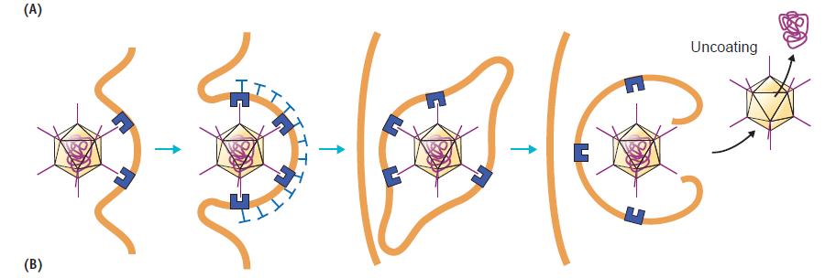
Attachment dan Penetrasi virus ke dalam Sel
Virus Telanjang

Slide 28
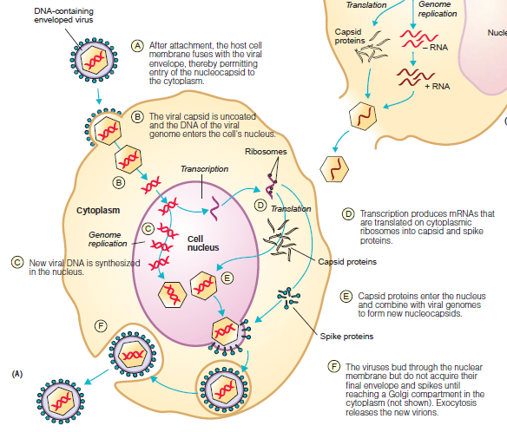
Replikasi Virus DNA

Slide 29
Replikasi virus RNA – positive dan negative sense

Slide 30
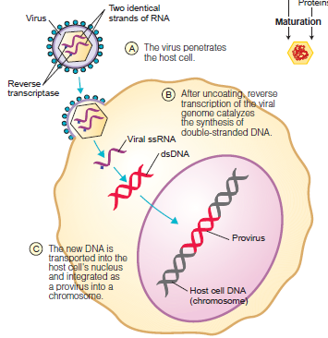
Replikasi Retrovirus

Slide 31
Tugas
Cari contoh-contoh virus sesuai dengan sistem Baltimore (min.3)
Jelaskan mengenai materi genetiknya.
Jelaskan mengenai cara replikasinya/perkembangbiakannya
Jelaskan mengenai tropismenya

